Slide 1
令和７年度 第１回 食育ミニ講座
運動と水分補給
Notes:
皆さんこんにちは。
水俣市学校給食センターから参りました、平石です。
昨年から月に一回のペースで食育ミニ講座をおこなってきました。
本日は今年度第1回目の食育ミニ講座を行いたいと思います。
今回のテーマは運動と食についてです。
それでははじめます。

Slide 2
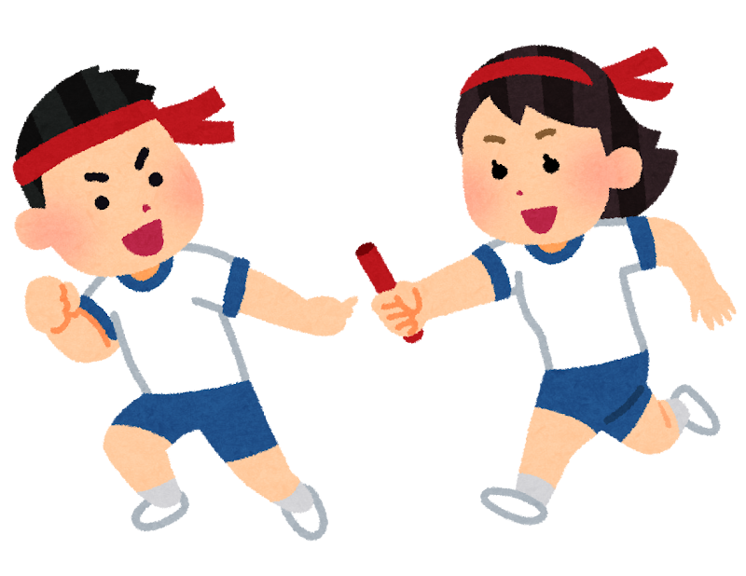
５/１７
水俣市立水俣第二中学校
体育大会
Notes:
皆さんは、適度に運動をしていますか？
みなさんが運動しているときはどんな時でしょうか？
部活動や体育などで運動する機会があるかと思います。
５月１７日には体育大会もありますね。
体育大会に向けての練習がたくさん行われているかと思います。

Slide 3
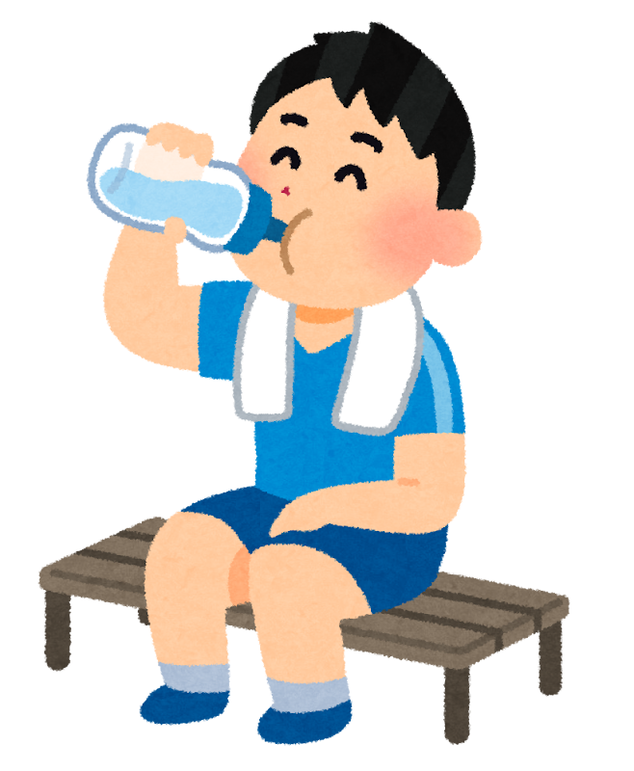
水分補給
Notes:
みなさん、水分補給、ちゃんとしていますか？

Slide 4
なぜ？
Notes:
どうして水分補給が必要なのでしょうか？

Slide 5
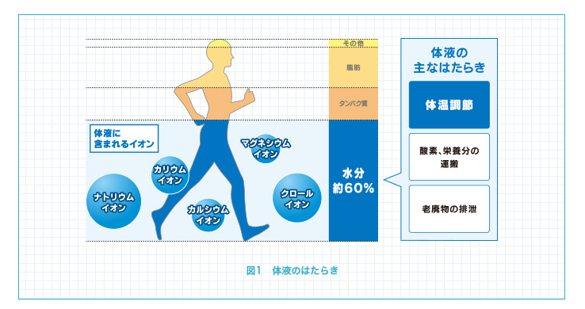
ポカリスエットホームページより
Notes:
この図を見てください。これはみなさんの体の中の水分を表しています。
からだの中の約60％は水分であることが分かります。
また、筋肉は水を多く含むため、運動していて、筋肉がある人はもっと水分が入っています。
こちらを見てください。
これは水分の働きです。

Slide 6

体温調節
体温が上がると、汗をだして、体の熱を逃がす。
汗は蒸発する時、体の熱を奪う。
Notes:
まず一つ目の働きは体温調節です。
運動などをして、体温が上がった時に、汗を出します。
汗は蒸発する時に体の熱を奪います。
そうすることで、あがった体の温度をもとに戻してくれます。

Slide 7
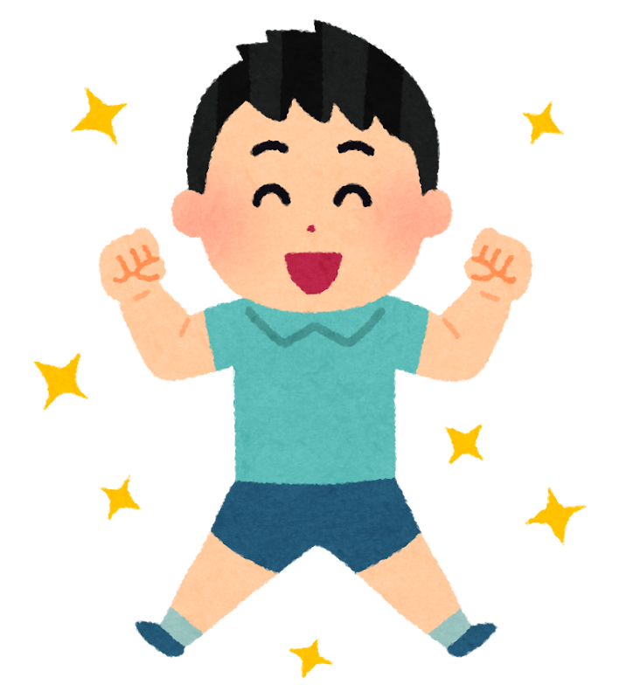
運搬
酸素や栄養分を体中に運んでくれる。
Notes:
次に酸素や栄養分を体中に運ぶ働きがあります。
酸素や栄養分は生きていくために必要なものです。食べ物などで体に取り入れ、血液の流れによって体中に運びます。

Slide 8
老廃物の排泄
体に溜まった老廃物を体の外に出す。
Notes:
最後に老廃物の排泄です。
酸素や栄養分を体中にいきわたらせる一方、体からは不必要なごみも出ます。これが老廃物です。これを外に出す必要があるため、排泄します。

Slide 9
水は生命の維持に必要
汗に応じてこまめにとる
Notes:
これらの働きがあるため、体にとって水分は生命の維持に必要です。
運動すると汗が出て、体の水分が減るため、水分補給をしなければなりません。
水分は汗に応じてコこまめにとると、体温の上昇を効率よく防ぐことができます。

Slide 10
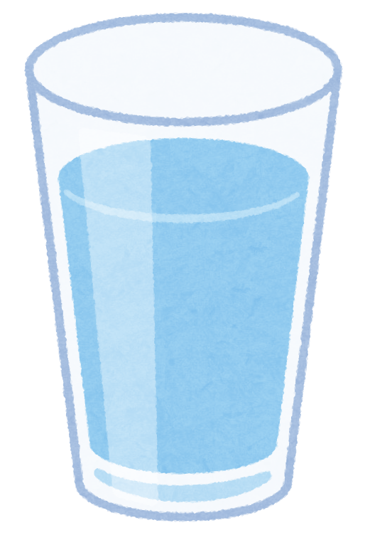
【一日に必要な水分量】
体重1ｋｇ当たり30～40ml以上
Notes:
運動関係なく、一日に必要な水分量は体重1ｋｇ当たり３０～40ｍｌ以上と言われています。
50ｋｇの人は1.5Lから2L以上は飲んだ方がよいということです。

Slide 11
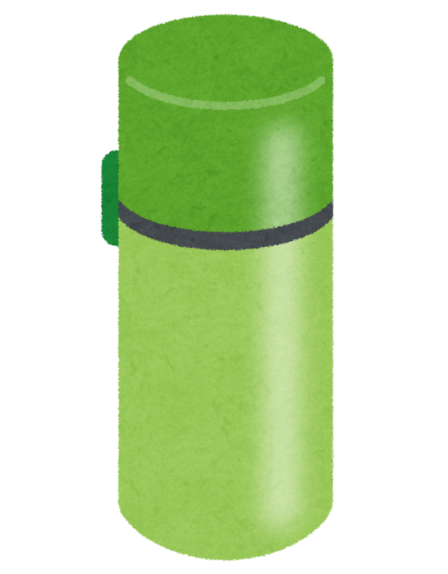
Notes:
水筒の中身はどのような飲み物ですか？

Slide 12
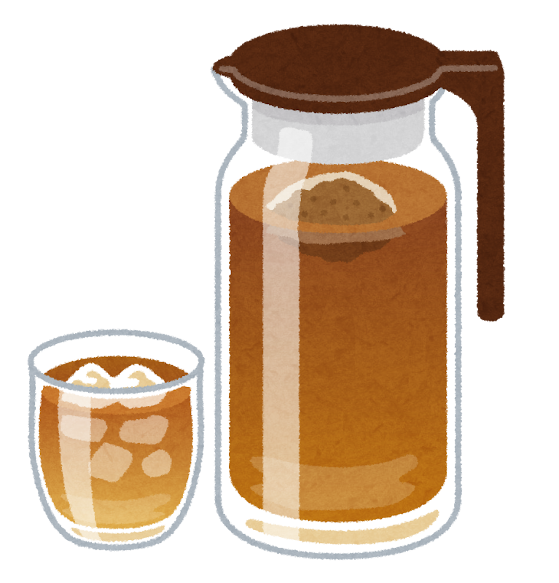

水
麦茶
スポーツ飲料
Notes:
麦茶・水・スポーツ飲料など様々かと思います。
実は飲み物の種類も重要になってきます。

Slide 13
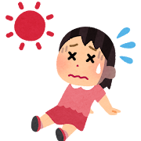
Notes:
体温が上がると汗が出てその分補給しなければならないのですが、実は汗はただの水ではなくナトリウムも含まれているため、水だけを飲むと、水分は足りても、すいぶんにたいしてのナトリウムなどの量が足りず、脱水になってしまいます。

Slide 14
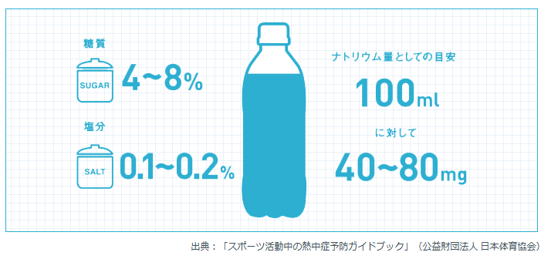
ポカリスエットホームページより
Notes:
そのため、水分もナトリウムもどっちもとる必要があります。
こちらの図はポカリスエットのホームページより参照したものです。
ナトリウムはもちろんですが、糖質は一緒にとると、吸収するスピードが速くなります。
よって、ナトリウムだけでなく糖質もとれるよう心がけるとよいです。
これは ナトリウムと糖質が入ったスポーツ飲料を飲むという方法だけでなく、水や麦茶を飲んで、塩分タブレットを食べるという方法もあります。

Slide 15
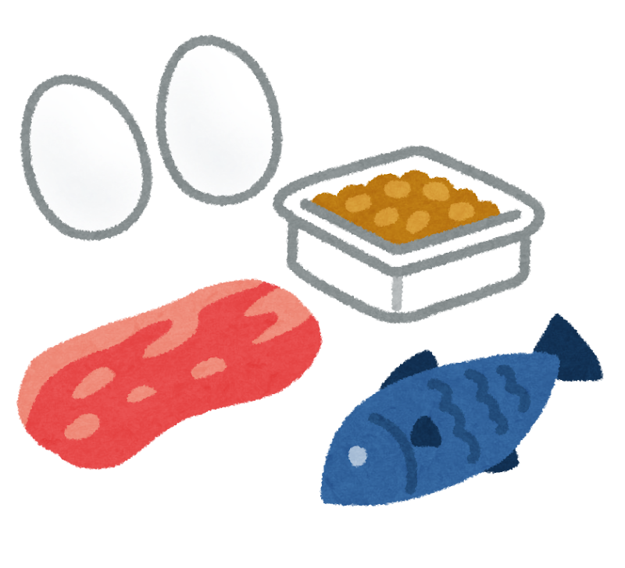
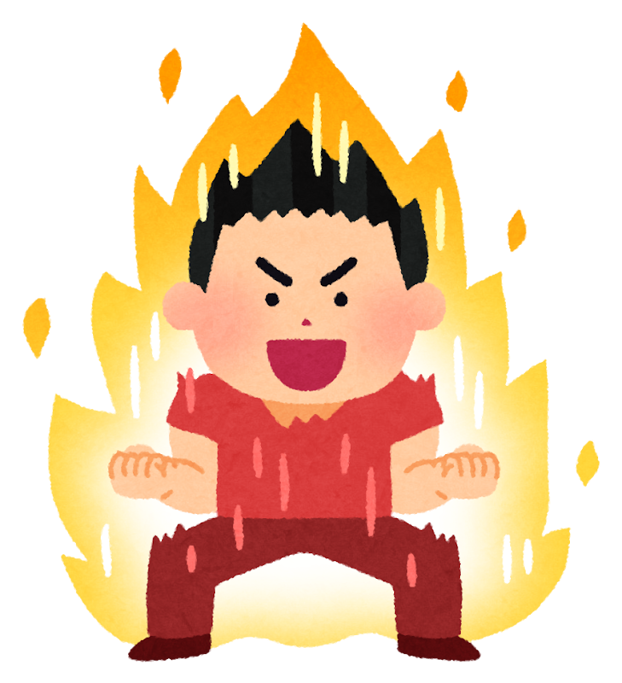
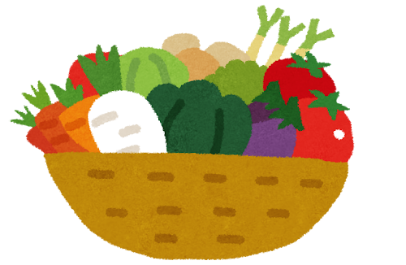

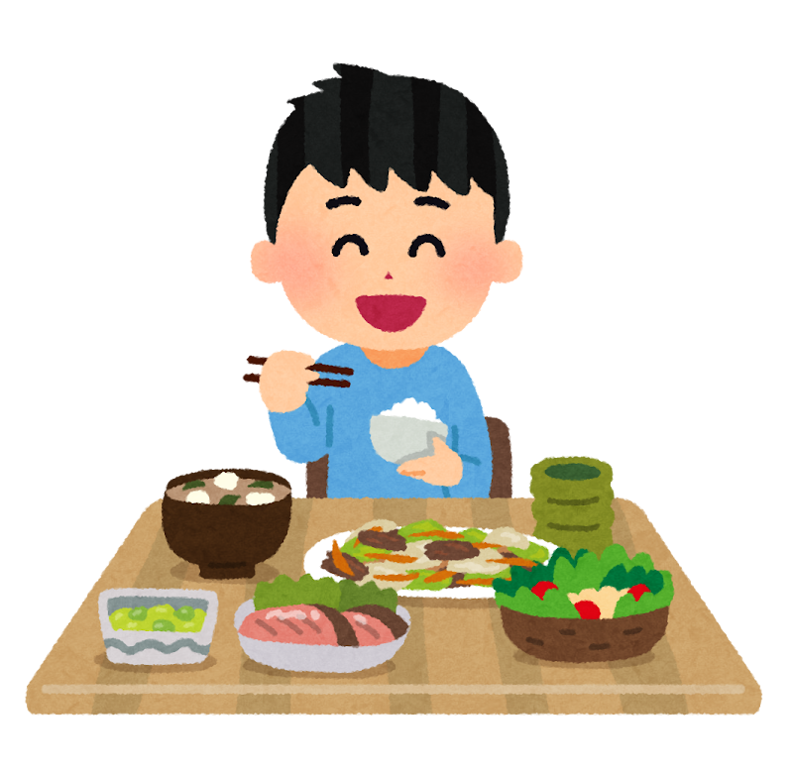
Notes:
体育や部活そして、今週末実施する体育大会で運動をする機会があるかと思いますが、水分補給を上手くすることで脱水も防ぐことができ、十分に力をだすことができます。
ですが、必要なのはそれだけではなく、土台となるのは、正しい食生活です。しっかり3食食べて十分にパワーをつけて、運動をしていただきたいと思います。

Slide 16
運動
適度な水分補給
水分+ナトリウム+糖質
正しい食生活
Notes:
運動をするときは、適度な水分補給、水分＋ナトリウム+糖質で脱水防止、そして、正しい食生活を心がけて、今週の体育大会頑張ってください！

Slide 17

Notes:
これで第一回の食育ミニ講座を終わります。

